Slide 1
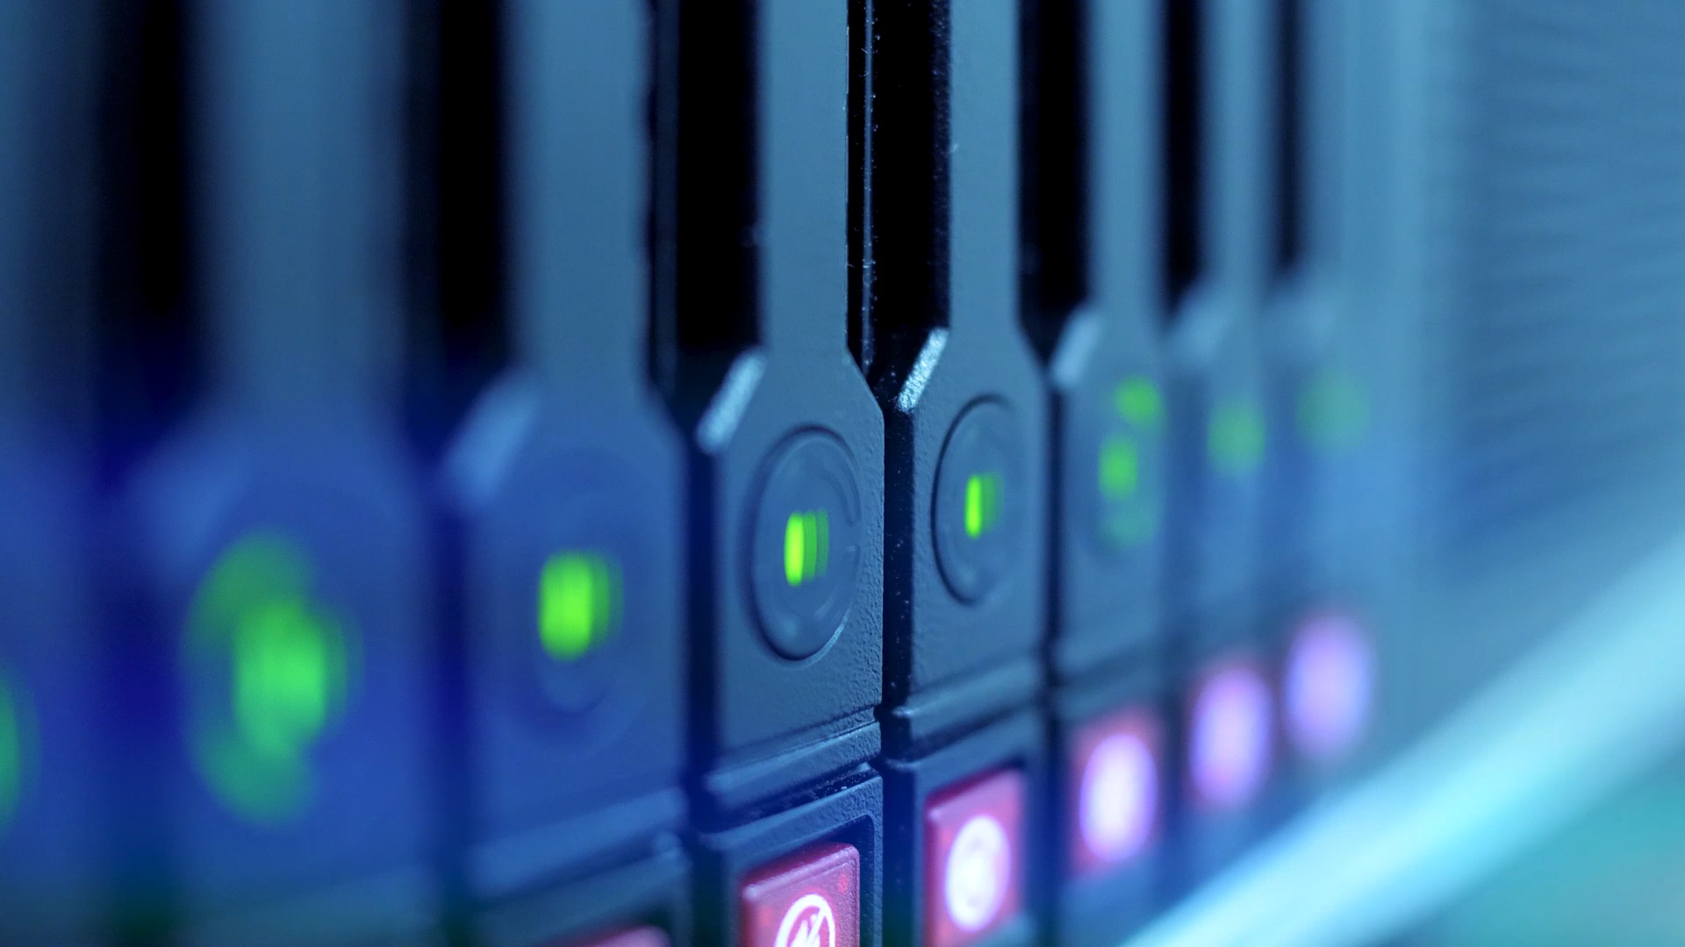
Sistemas Distribuidos
Introducción
Son una configuración de computación en la que múltiples componentes de software, ubicados en diferentes computadoras o dispositivos, trabajan juntos como un sistema único y coherente a través de una red.
Anthony Vélez
Adrián Vivas

Slide 2
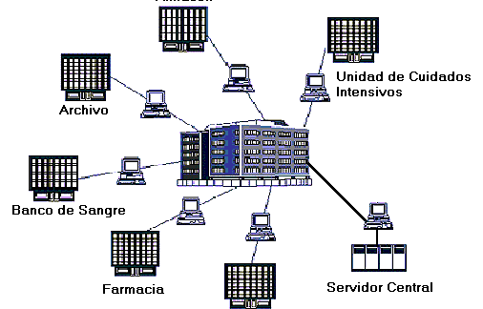
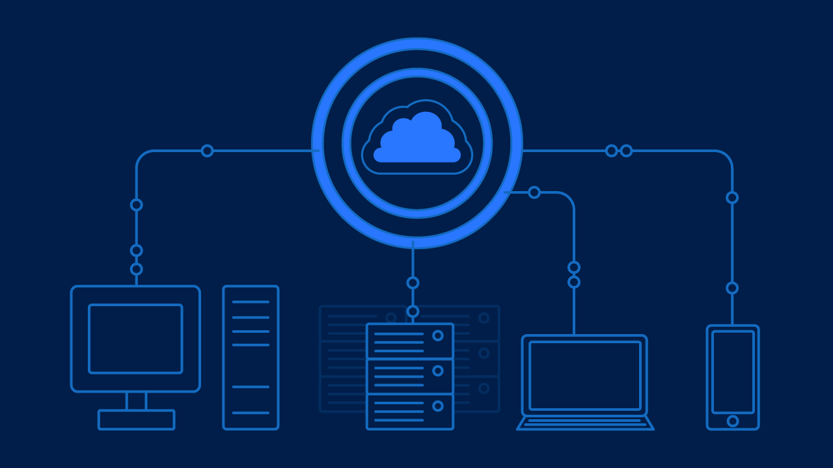
Sistemas Distribuidos
Ventajas
Escalabilidad.
Redundancia y Tolerancia a Fallos.
Flexibilidad y Adaptabilidad.
Eficiencia en el Uso de Recursos.

Slide 3
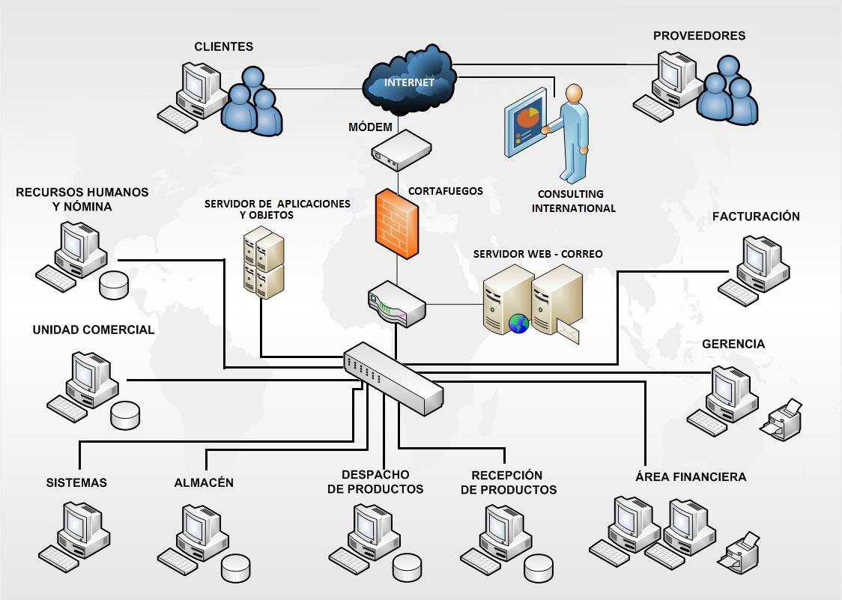
Sistemas Distribuidos
Desventajas
Complejidad en la Implementación.
Problemas de Sincronización.
Seguridad y Privacidad.
Costos Operativos.

Slide 4
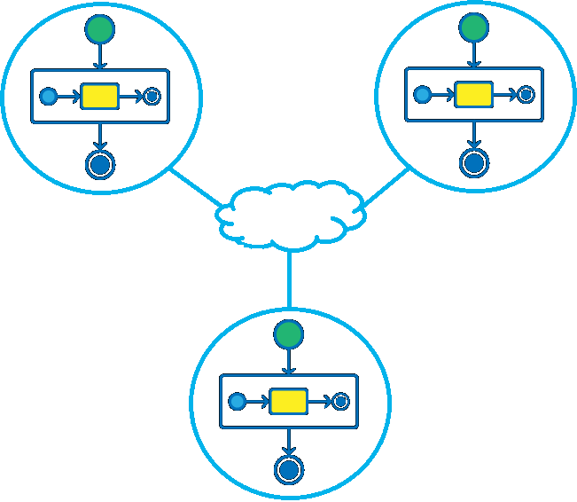
Ventajas frente a Computadoras Aisladas
Escalabilidad
Disponibilidad
Velocidad
Datos compartidos
Dispositivos compartidos
Comunicación
Flexibilidad

Slide 5
Desventajas frente a Computadoras Aisladas
Complejidad en la gestión.
Posible incremento en los costos operativos.
Problemas potenciales de sincronización y comunicación.

Slide 6

Ventajas frente a Sistemas Centralizados
Escalabilidad
Disponibilidad y fiabilidad
Tolerancia a fallos
Flexibilidad
Mejora del rendimiento
Escalabilidad de recursos
https://youtu.be/EcPK225IYmI?si=cvoXsI1frEy0h2IV

Slide 7
Desventajas frente a Sistemas Centralizados
Complejidad en la implementación y mantenimiento.
Posibles problemas de coherencia de datos.
Requisitos de red más estrictos.
Necesidad de mecanismos adicionales para la seguridad.

Slide 8

Desventajas a Sistemas Distribuidos
Complejidad
Consistencia de datos
Seguridad
Latencia y rendimiento
Latencia:
https://www.youtube.com/watch?v=0RBSeXuFB-U&pp=ygUIbGF0ZW5jaWE%3D

Slide 9
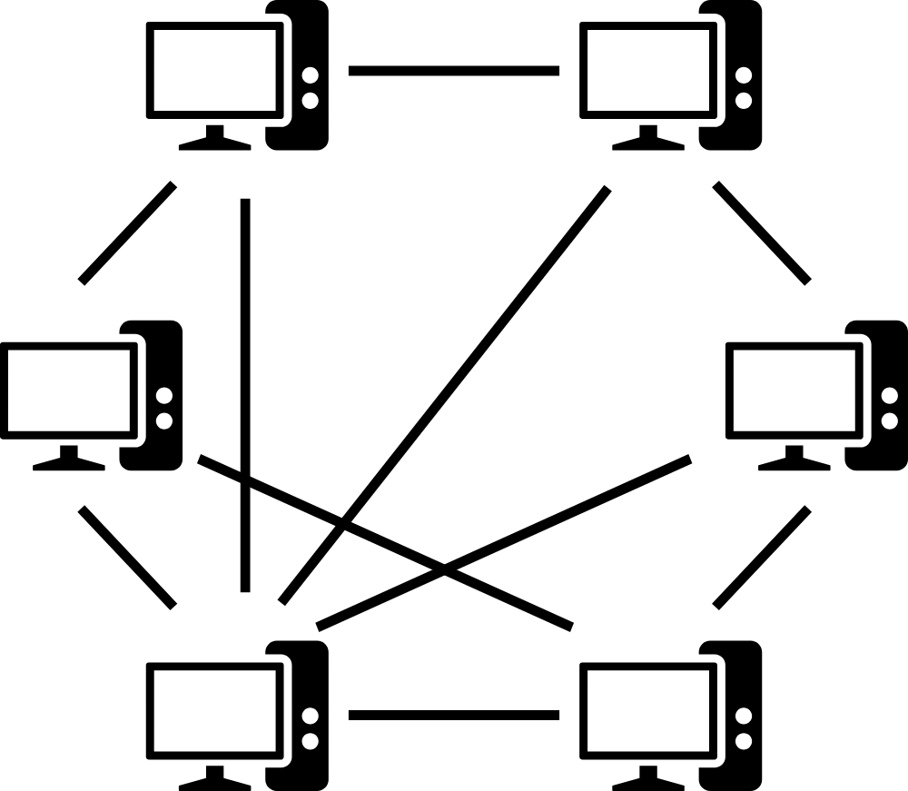
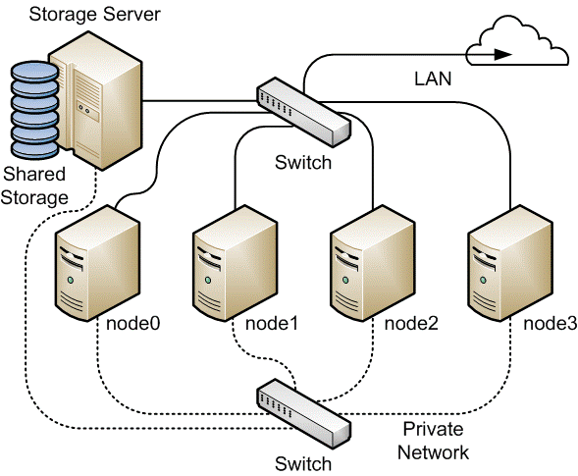
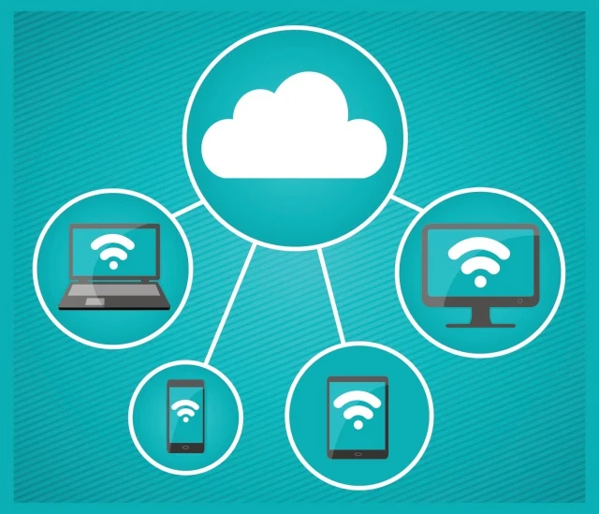
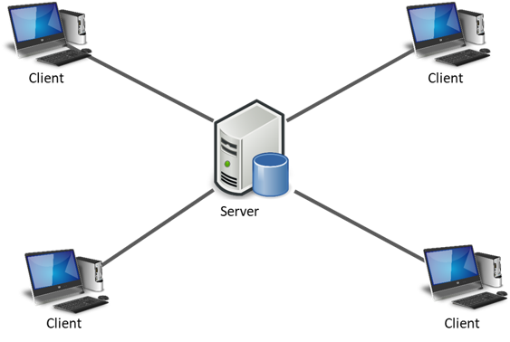
Formas distintas de organizar n computadoras
Cliente Servidor
Peer-to-peer
Clusters
Computación en la nube

Slide 10
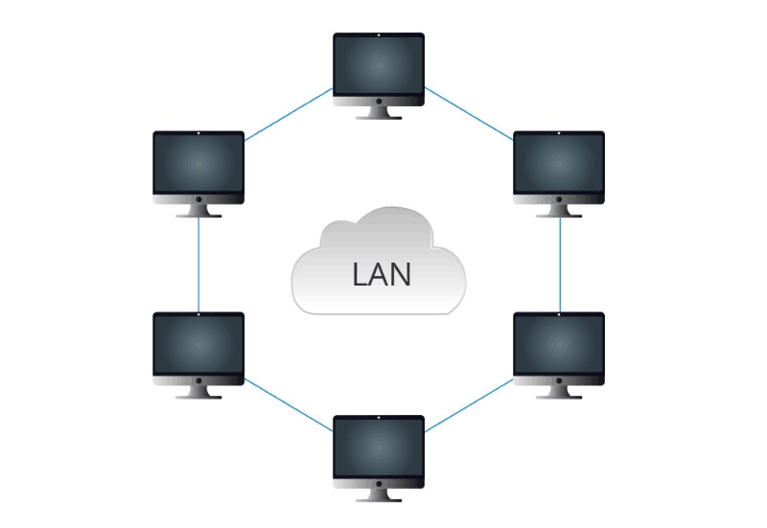
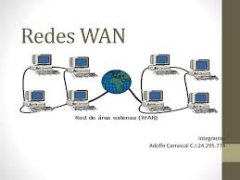
Formas distintas de organizar n computadoras
Redes WAN
Redes LAN

Slide 11
Aspectos del diseño de SD
Arquitectura del sistema
Comunicación
Sincronización y coordinación
Consistencia y replicación
Tolerancia a fallos
Seguridad
Escalabilidad
Rendimiento
Interoperabilidad
Mantenibilidad
Actualizaciones

Slide 12
Conclusiones
Ventajas
Topologías
Las ventajas son varias y una de las mas relevantes es la capacidad de trabajar en conjunto.
En cuanto al diseño, este es usado según la necesidad y la carga que se le pondrá a la red.
Desventajas
Generales
Al ser una manera de trabajar en la red, una de las desventajas mas grandes seria la red, ya que necesita una baja latencia para funcionar bien.
Al ver el avance de la tecnología, este tipo de formas de trabajar en conjunto es cada vez mas popular gracias a las ventajas que brinda que son muchas, frente a las desventajas.

Slide 13
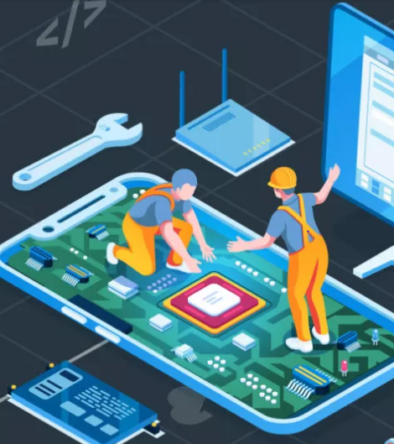
Gracias

